Slide 1
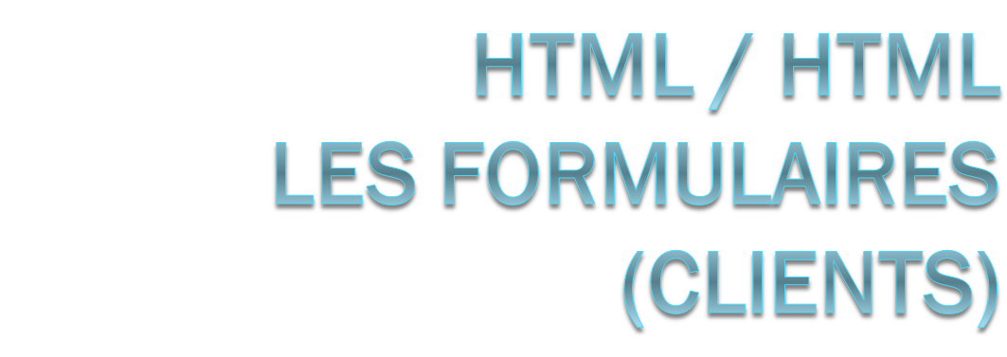
420-C33 Web 2
Auteur : Frédéric Thériault

Slide 2
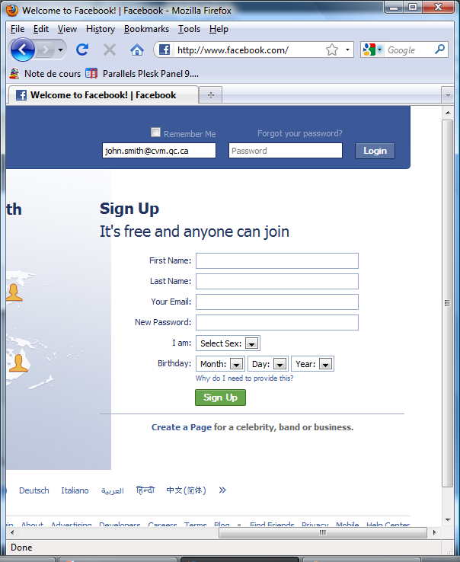
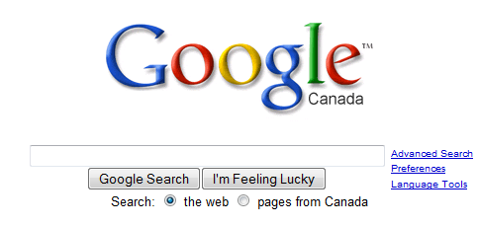

Exemples

Slide 3
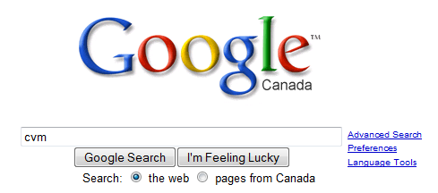

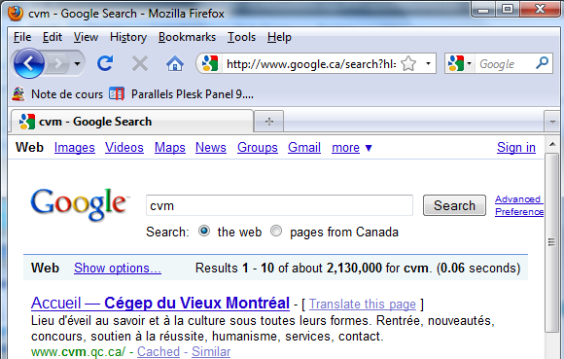
Le fonctionnement
Serveurs Google

Slide 4
Syntaxe
<form action="…" method="…">
----- champs du formulaire ici -----
</form>
action : L’URL où doit être traité la requête
method : "get" ou "post"

Slide 5
L’attribut « action »
action="url"
Uniform Resource Locator
Identifie le programme auquel les données du formulaire seront soumises.
http://www.google.ca/search?hl=en&q=cvm
protocole
serveur
programme

Slide 6
L’attribut method
2 possibilités:
  - get
    Les données du formulaire sont ajouté à l’URL spécifié par l’attribut action.
    Ex: http://www.google.ca/search?hl=en&q=cvm
  - post
    Les données sont envoyées dans le corps de la requête et ne sont donc pas ajoutées à L’URL.
    Ex: Tout formulaire d’authentification

Slide 7
Le champ d’insertion à 1 ligne
<input type="text" name="" value="" />
  L’URL résultante de la requête est :
  http://www.google.ca/search?hl=en&q=cvm . Pouvez-vous y voir le nom du champ d’insertion ?

Slide 8
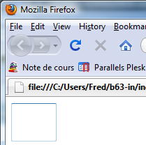
Insertion d’un bloc de texte
<textarea name="" cols="" rows=""><textarea>
    cols = nombre de colonnes
    rows = nombre de lignes
  <html>
  <head>
  </head>
  <body>
  <form action="" method="get">
  <textarea name="monTexte" cols="5" rows="2"></textarea>
  </form>
  </body>
  </html>

Slide 9
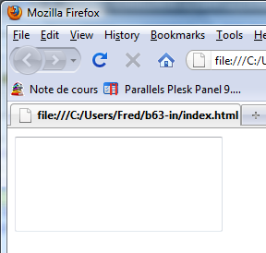
Insertion d’un bloc de texte (suite)
  <html>
  <head>
  </head>
  <body>
  <form action="" method="get">
  <textarea name="monTexte" cols=“25" rows=“5"></textarea>
  </form>
  </body>
  </html>

Slide 10
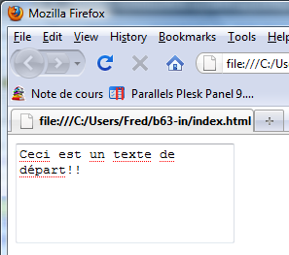
Insertion d’un bloc de texte (suite)
  <html>
  <head>
  </head>
  <body>
  <form action="" method="get">
  <textarea name="monTexte" cols=“25" rows=“5">Ceci est un texte de départ!!</textarea>
  </form>
  </body>
  </html>

Slide 11
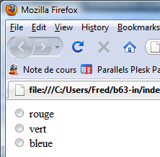
Les groupes de boutons radio
<input type="radio" name="" value="" />
…
<input type="radio" name="couleur" value="rouge" /> rouge <br/>
<input type="radio" name="couleur" value="vert" /> vert <br/>
<input type="radio" name="couleur" value="bleue" /> bleue <br/>
…

Slide 12
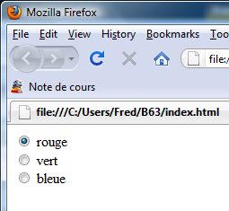
Les groupes de boutons radio (suite)
  Pour sélectionner un des choix, utiliser l’attribut « checked »
…
<input type="radio" name="couleur" value="rouge" checked="checked" /> rouge <br/>
<input type="radio" name="couleur" value="vert" /> vert <br/>
<input type="radio" name="couleur" value="bleue" /> bleue <br/>
…

Slide 13
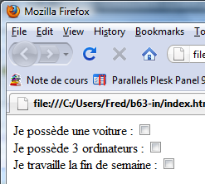
Les cases à cocher
  <input type="checkbox" name="" value="" />
  …
  <form action="" method="get">
  Je possède une voiture : <input type="checkbox" name="voiture" value="oui" /><br/>
  Je possède 3 ordinateurs : <input type="checkbox" name="ordinateurs" value="oui" /><br/>
  Je travaille la fin de semaine : <input type="checkbox" name="travaille" value="oui" /><br/>
  </form>
  ….

Slide 14
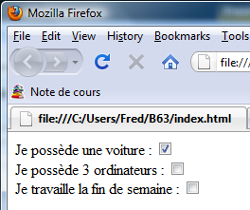
Les cases à cocher (suite)
  Pour sélectionner, utiliser l’attribut « checked »
    …
    <form action="" method="get">
    Je possède une voiture : <input type="checkbox" name="voiture" value="oui" checked="checked"/><br/>
  Je possède 3 ordinateurs : <input type="checkbox" name="ordinateurs" value="oui" /><br/>
  Je travaille la fin de semaine : <input type="checkbox" name="travaille" value="oui" /><br/>
  </form>
  ….

Slide 15
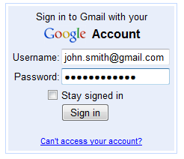
Les mots de passe
<input type="password" name="" />

Slide 16
Les champs invisibles (ou cachés)
<input type="hidden" name="" value="" />
    Permet de spécifier certaines informations dont l’utilisateur n’a pas à modifier.

Slide 17
Les boutons
<input type="submit" value="Envoyer" />
  Ce type de bouton permet de soumettre le formulaire au serveur
<input type="reset" value="Réinitialiser" />
    Ce type de bouton sert à réinitialiser le formulaire
<input type="button" value="Déclencher !" onclick="alert(‘Hello world !’)" />
    Ce type de bouton sert à déclencher des événements Javascript

Slide 18
Les boutons de type image
<input type="image" src="image.jpg" />
  Ce bouton graphique permettant de soumettre le formulaire au serveur.

Slide 19
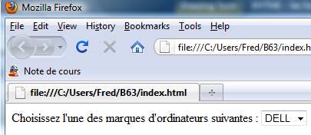
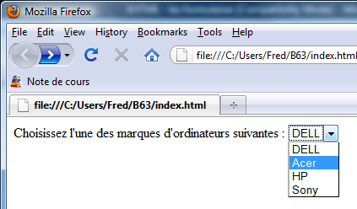
Les listes
…
Choisissez l'une des marques
d'ordinateurs suivantes :
<select name="maListe">
<option value="produit1">DELL</option>
<option value="produit2">Acer</option>
<option value="produit3">HP</option>
<option value="produit4">Sony</option>
</select>
…

Slide 20
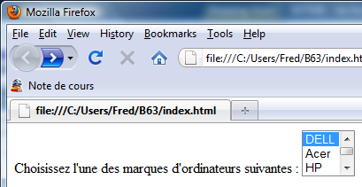
Les listes – attribut « size »
<select name="" size="3">

Slide 21
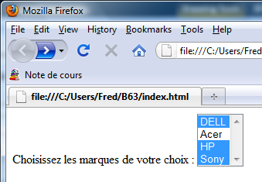
Les listes – attribut « multiple »
<select name="" multiple="multiple">

Slide 22
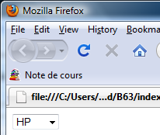
Les listes – attribut « selected »
<option value="…" selected="selected">

Slide 23
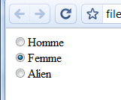
La balise <label>
La balise label est pratique dans un formulaire surtout lors de l’utilisation de balises de type radio ou checkbox.
<input type="radio" name="sexe" id="homme" value="1"/><labe lfor="homme">Homme</label><br/>
<input type="radio" name="sexe" id="femme" value="2"/><label for="femme">Femme</label> <br/>
<input type="radio" name="sexe" id="alien" value="3"/><label for="alien">Alien</label> <br/>
En cliquant sur le mot, c’est comme si on cliquait sur le bouton directement

Slide 24
Transmission du formulaire par courriel
Transmet le formulaire par courriel. Les champs sont sauvegardés à même le corps du courriel
  <form action="mailto:roger.rabbit@acme.com" method="post">
<form action="mailto:roger.rabbit@acme.com" method="post">
<input type="text" name="nom" />
<input type="text" name="prenom" />
<input type="text" name="dateNaissance" />
<input type="submit" value="Envoyer" />
</form>

Slide 25
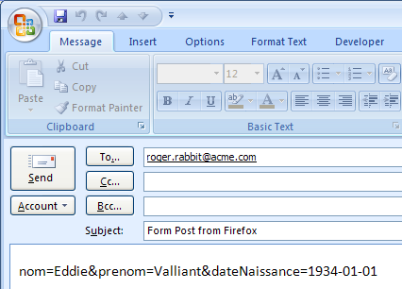
Transmission du formulaire par courriel (suite)

